Slide 1

서울시 음식점업 빅데이터 분석 프로젝트
首尔市餐饮业大数据分析项目
이름: 리우신리앙 / 리우시아오준 / 샤오팅팅
발표일: 2025. 12. 11

Slide 2
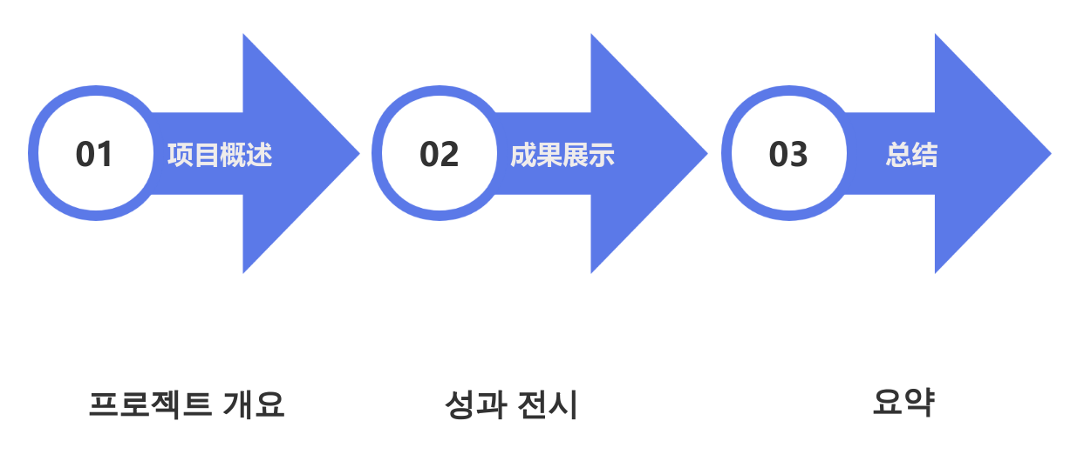
목차 目录

Slide 3
프로젝트 개요
项目概述

Slide 4
- 프로젝트 주제 / 项目主题
首尔市餐饮业行政处罚类型与经营风险防控机制研究
서울시 음식점업 행정처벌 유형과 경영 리스크 방어 메커니즘 연구

Slide 5
- 선정 배경 및 필요성 / 选题背景与必要性
首尔市每年对数千家卫生业所实施行政处罚，
其原因包括违反《食品卫生法》、烹饪环境不洁、未履行从业人员卫生教育等。
这些行政处罚记录不仅反映执法结果，更揭示行业在经营管理与风险控制方面的结构性问题。
本研究旨在以处罚类型为核心，分析首尔市卫生业所的经营风险因素，
并提出在卫生、人员与设施管理方面的风险防控机制。
서울특별시는 매년 수천 건의 위생업소 행정처분을 실시하고 있으며,
이는 식품위생법 위반, 불결한 조리환경, 종업원 위생교육 미이행 등 다양한 원인에 의해 발생한다.
이러한 행정처분 데이터는 단순한 행정 결과를 넘어,
업종별 경영관리상의 취약점과 리스크 요인을 파악할 수 있는 중요한 자료이다.
본 연구는 행정처분 유형을 중심으로 위생업소의 경영리스크 요인을 분석하고,
위생·인력·시설관리 측면에서의 리스크 방지 메커니즘을 제시하고자 한다.

Slide 6
- 기대 효과 / 预期效果
通过识别行业主要违规类型，为企业提供自我改进方向；
明确各行政区高风险集中区域，提升政策管理效率；
为后续开发基于数据的处罚预测与风险评估模型提供可能。
업종별 주요 위반유형 파악을 통해 자율적 경영개선 방향 제시
자치구별 리스크 밀집 지역 도출 및 정책적 관리효율 향상
데이터 기반의 행정처분 예측 및 리스크 평가모델 개발 가능성 제시

Slide 7
데이터 수집 계획 / 数据收集计划
- 데이터 출처 / 数据来源
《首尔市卫生业所全部行政处分记录现况》
서울시 위생업소 전체 행정처분내역 현황
https://data.seoul.go.kr/dataList/OA-13635/S/1/datasetView.do?tab=A#AXexec
- 수집 방식 및 도구 / 收集方式与工具
항목/项目 | 내용/内容
수집경로 / 收集路径 | 서울열린데이터광장 CSV 다운로드 首尔开放数据广场 CSV下载
데이터형태 / 数据格式 | CSV (EUC-KR 인코딩, 16개 컬럼) CSV（EUC-KR编码，16列）
수집도구 / 收集工具 | Python (pandas, requests), Excel
저장위치 / 存储路径 | /mnt/data/서울시 위생업소 전체 행정처분내역 현황.csv /mnt/data/首尔市卫生场所全部行政处分记录现状.csv

Slide 8
- 데이터 규모 / 数据规模
数据大约2,167 条记录。
主要字段：
处罚日期、行业、业态、地址、处罚状态、处罚类型、法律依据、违规内容、处罚天数、经营面积等。
데이터는 약 2,167건의 기록입니다. 주요 필드: 처벌일자, 업종, 업태, 주소, 처벌상태, 처벌유형, 법적근거, 위반내용, 처벌일수, 영업면적 등.

Slide 9
데이터 전처리 계획 / 数据预处理计划
- 결측치·이상치 처리 / 缺失值与异常值处理
本项目将采用多种策略处理数据中的缺失值与异常值。缺失值将根据缺失比例采取不同策略：缺失率低于10%的变量使用中位数填充，缺失率超过30%的变量将考虑剔除。异常值的检测将基于IQR方法，对于严重异常值将予以删除，或在后续建模中加入权重修正。所有处理过程将记录日志，以确保数据溯源。
본 프로젝트는 데이터 내 누락값과 이상값 처리를 위해 다양한 전략을 적용할 예정입니다. 누락값은 누락 비율에 따라 차등적으로 처리됩니다: 누락률이 10% 미만인 변수는 중앙값 보완을 적용하며, 누락률이 30%를 초과하는 변수는 제외를 검토합니다. 이상값 검출은 IQR(사분위수 범위) 방법을 기반으로 수행되며, 심각한 이상값은 삭제하거나 후속 모델링 과정에서 가중치 보정을 적용합니다. 모든 처리 과정은 데이터 추적성을 보장하기 위해 로그를 기록합니다.

Slide 10
- 정규화 및 인코딩 / 规范化与编码
为保证各特征具有统一的尺度，并提升模型效率与效果，我们将对数据进行规范化与编码处理。数值型变量将采用Z-score标准化，消除量纲差异；类别型变量将使用One-Hot编码，以避免模型对类别顺序产生误解。相关处理将通过Python的scikit-learn库完成。
각 특징이 통일된 척도를 가지도록 보장하고 모델 효율성과 효과를 향상시키기 위해 데이터를 정규화 및 인코딩 처리할 것입니다. 수치형 변수는 Z-점수 표준화를 통해 단위 차이를 제거하고, 범주형 변수는 One-Hot 인코딩을 사용하여 모델이 범주 순서를 오해하지 않도록 합니다. 관련 처리는 Python의 scikit-learn 라이브러리를 통해 수행됩니다.

Slide 11
- 사용할 라이브러리 / 使用的库
pandas, numpy, matplotlib, seaborn, konlpy, wordcloud, scikit-learn, folium

Slide 12
데이터 분석 방법 / 数据分析方法
- 분석 목적 / 分析目的
分析目的 | 분석 목적
揭示首尔市餐饮及卫生业处罚的时间与区域分布规律 | 서울시 음식점 및 위생업소 처벌의 시간 및 지역별 분포 패턴 분석
明确高风险业态（如娱乐场所、韩式普通餐馆等） | 고위험 업종(예: 유흥시설, 일반 한식당 등)을 명확히 규정한다
识别主要违规类型与经营管理漏洞（如卫生管理、食品保存、人员管理） | 주요 위반 유형 및 경영 관리 취약점(위생 관리, 식품 보관, 인력 관리 등) 식별
构建“经营风险预警框架”，帮助企业提前防范处罚风险 | “경영 리스크 조기경보 체계” 구축을 통해 기업이 처벌 리스크를 사전에 예방할 수 있도록 지원합니다.
为政府监管提出基于数据的政策优化建议 | 정부 규제에 데이터 기반 정책 최적화 제안을 제시한다

Slide 13
以统计与可视化分析为主，不采用复杂机器学习模型，重点发现实际风险点。복잡한 머신러닝보다는 통계적 분석과 시각화를 중심으로 실질적인 리스크 요인을 파악한다.
분석단계 /分析阶段 | 분석목적/研究目标 | 적용방법/方法 | 사용도구/工具 | 알고리즘 사용/使用算法
1.按处罚类型分析频度 행정처분 유형별 빈도분석 | 统计各类处罚（停业、罚金、警告）的比例 각 처분유형(영업정지, 과징금 등)의 발생비율 파악 | 频数统计与交叉分析 빈도분석 및 교차분석 | pandas, seaborn | Value Counts, Crosstab, Bar Plot
2.行业违规类型分析 업종별 위반유형 분석 | 对比不同行业的主要违规原因 업종(한식, 분식 등)별 주요 위반내용 비교 | groupby 汇总与比例分析 groupby 요약 및 비율계산 | pandas | GroupBy Aggregation, Percentage Calculation
3.区域风险分布 자치구별 리스크 시각화 | 分析首尔各行政区处罚集中度 지역별 행정처분 집중도 파악 | 地理热力图可视化 지도 기반 히트맵 | folium | Heatmap Visualization, Choropleth Mapping
4.违规文本关键词提取 위반내용 텍스트 분석 | 提取高频违规内容与主题 자주 등장하는 키워드 도출 | 形态素分析 + 词云图 형태소 분석 + 워드클라우드 | konlpy, wordcloud | TF-IDF (简化版可选)、Word Frequency Analysis

Slide 14
- 분석 도구 / 分析工具
분석유형 / 分析类型 | 분석내용 / 分析内容 | 분석도구/分析工具
기술통계/技术统计 | 연도, 월, 지역, 처벌/年度、月份、地区、处罚 | pandas, matplotlib
상관분석/相关分析 | 업종명 × 처분명 교차분석/行业名称 × 处置名称 交叉分析 | seaborn heatmap
텍스트분석/文本分析 | 위반내용 키워드 추출 및 워드클라우드/违规内容关键词提取及词云图 | konlpy, wordcloud
리스크지수 산출/风险指数计算 | (처분빈도 × 처분기간) 기반 위험도 계산 /(处置频率 × 处置周期) 基准风险度计算 | pandas
예측모델 (선택)/预测模型（可选） | Logistic Regression 기반 리스크예측/基于逻辑回归的风险预测 | scikit-learn

Slide 15
데이터 시각화 계획 / 数据可视化计划
목적 / 目的 | 그래프 형태 / 图形类型 | 도구 / 工具
연도별 처분추이 / 年度处罚趋势 | 선그래프 / 折线图 | matplotlib
업종별 처분비율 / 行业处罚比例 | 막대그래프 / 条形图 | seaborn
자치구별 리스크밀도 / 区域风险密度 | 히트맵 / 热力图 | folium
위반내용 키워드 / 违规关键词 | 워드클라우드 / 词云图 | wordcloud
업종 리스크지수비교 / 行业风险指数对比 | 레이더차트 / 雷达图 | matplotlib

Slide 16
예상 결과 및 기대효과 / 预期结果与应用价值
预期结果 | 예상 결과
分析各行业主要违规类型与处罚模式 | 업종별 주요 위반유형 및 처분패턴 분석
可视化首尔市各区风险集中分布 | 자치구별 위생리스크 집중지역 시각화
比较不同法律依据对应的处罚类型 | 법적근거별 처분유형 비교
从违规文本中提取经营风险关键词 | 위반내용 기반 경영리스크 키워드 도출
提出针对企业与政府的风险防控策略与政策建议 | 경영리스크 방지 전략 및 정책 제언

Slide 17
예상 결과 및 기대효과 / 预期结果与应用价值
응용분야 / 应用领域 | 적용방안 / 实施方案
정책적 활용 / 政策应用 | 자치구별 리스크 지역을 지도화하여 집중 관리 가능 / 通过地图识别高风险区，提高监管效率
경영자 활용 / 经营者使用 | 업종별 주요 위반항목을 기반으로 자율점검표 제작 / 制定行业自查清单
교육 자료화 / 教育资料化 | 빈발 위반사례를 정리하여 직원 교육자료로 활용 / 整理违规案例供员工培训
시각화 도구 / 可视化工具 | 연도별 추이 및 구별 리스크 대시보드 구현 / 构建展示趋势与风险的可视化面板

Slide 18
팀 구성 및 역할 / 团队构成与分工
- 팀원별 역할 / 团队成员分工
- 담당 영역 / 负责领域
이름 / 姓名 | 역할 / 角色 | 담당영역 / 负责领域
리우신리앙刘鑫亮 | 프로젝트 총괄 / 项目负责人 | 研究设计、数据处理 연구 설계, 데이터 처리
리우시아오준刘骁峻 | 데이터 시각화/ 数据可视化 | 可视化 시각화
샤오팅팅邵婷婷 | 데이터 분석 작성 / 数据分析 | 结果分析、制作PPT 결과 분석, PPT 제작

Slide 19
성과 전시
成果展示

Slide 20
프로젝트 성과 전시 / 项目成果展示
- 주차별 목표 및 작업 / 数据处理
모듈模块 | 알고리즘 방법算法方法 | 기능 설명功能说明 | 분석分析
날짜 형식 변환日期格式转换 | pd.to_datetime() | “처벌 날짜”와 “허가증 날짜”를 datetime 유형으로 변환합니다; ‘년’, “월” 등의 시간 차원을 추출할 수 있습니다. 将“处罚日期”“许可证日期”转换为 datetime 类型；可以提取出“年”“月”等时间维度 | 시간 필드 형식을 통일하여 향후 연간 및 월간 추세 분석을 용이하게 합니다. 统一时间字段格式，方便后续统计年度与月度趋势
행정구역 추출行政区提取 | re.search() + 정규 표현식正则表达式 | address 텍스트에서 정규 표현식으로 “XX구”(예: “강남구”)를 일치시켜 행정구역을 추출합니다. 从 address 文本中用正则匹配 "XX구"（如“강남구”），提取行政区 | 정규 표현식을 통해 주소에서 '구(행정구역)'를 자동으로 인식하여 그룹화 가능한 공간 차원을 생성합니다. 通过正则表达式从地址中自动识别‘구（行政区）’，形成可分组的空间维度
누락값 처리缺失值处理 | fillna() | 누락된 업종명, 행정구역, 처벌 유형 등을 “미상”으로 채워넣어 그룹별 통계 오류 발생을 방지하십시오. 将缺失的行业名、行政区、处罚类型等填充为 "미상"（未知），避免分组统计出错 | 키 필드 누락을 보완하고 데이터 무결성을 보장하여 후속 그룹화 시 오류를 방지합니다. 填补关键字段缺失，确保数据完整性，防止后续分组时出错

Slide 21
프로젝트 성과 전시 / 项目成果展示
- 주차별 목표 및 작업 / 数据处理
모듈模块 | 알고리즘 방법算法方法 | 기능 설명功能说明 | 분석分析
빈도 통계频数统计 | groupby().size() | 각 행정구역 또는 업종별 표본 수(사업장 수, 처벌 건수)를 계산한다. 计算每个行政区或行业的样本数量（业所数、处罚数） | 각 행정구역 및 업종별 사업장 수와 처벌 횟수 집계 汇总每个行政区和行业的业所数与处罚次数
데이터 병합数据合并 | pd.merge() | 두 개의 표(예: 처벌 횟수와 업소 총수)를 행정구역 또는 업종별로 통합 将两张表（如处罚次数与业所总数）按行政区或行业合并 | 처벌 데이터를 업소 기준과 결합하여 완전한 지역 및 업종별 통계표를 도출한다. 将处罚数据与业所基数结合，得到完整的区域与行业统计表
위험 지수 계산风险指数计算 | 간단한 비율: 처벌 횟수 ÷ 업소 총수 简单比例：处罚次数 ÷ 业所总数 | “상대적 위험 지표”, 특정 행정구역 또는 업종의 처벌 밀도를 나타냄 “相对风险指标”，表示某行政区或行业的处罚密度 | (위험비율)은 처벌 횟수를 업소 수로 나눈 값으로, 서로 다른 지역이나 업종의 상대적 경영 위험을 측정하는 데 사용됩니다. （Risk Ratio）为处罚次数除以业所数量，用于衡量不同地区或行业的相对经营风险
정렬 및 앞 N개 추출 排序与取前N | sort_values() | 위험 지수 또는 처벌 빈도를 높음에서 낮음 순으로 정렬하여 중점 위험 지역 또는 업종을 식별하는 데 사용한다. 将风险指数或处罚频度从高到低排序，用于识别重点风险区域或行业 | 위험 지수를 순위로 정렬하여 고위험 산업 및 행정구역을 신속하게 찾아냅니다. 对风险指数排序，快速找到高风险行业与行政区

Slide 22
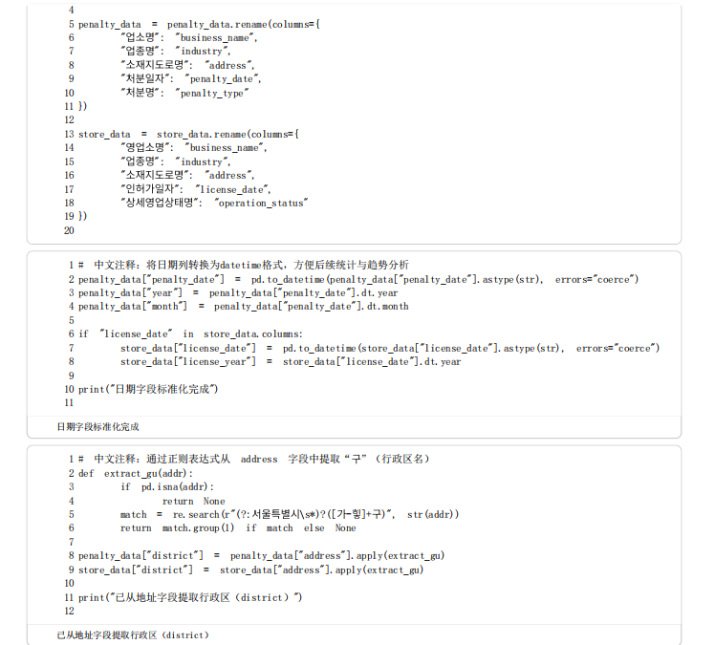
- 주차별 목표 및 작업 / 数据处理

Slide 23
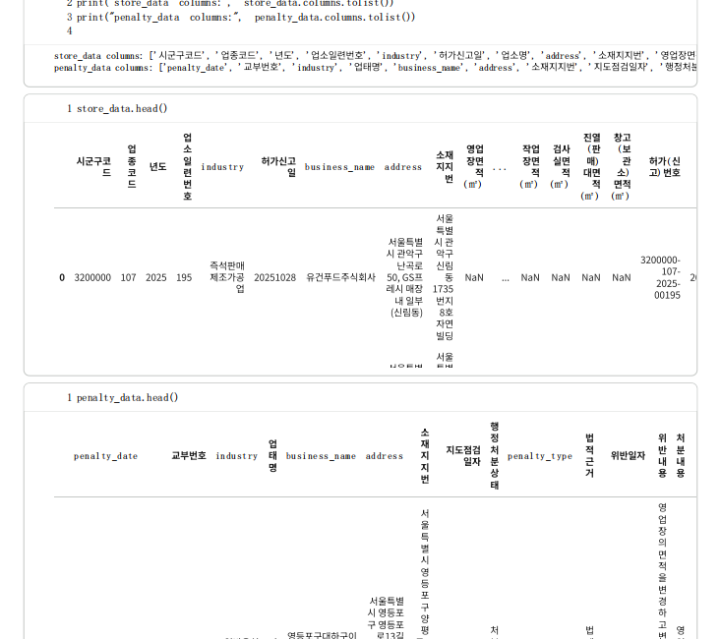
- 주차별 목표 및 작업 / 数据处理

Slide 24
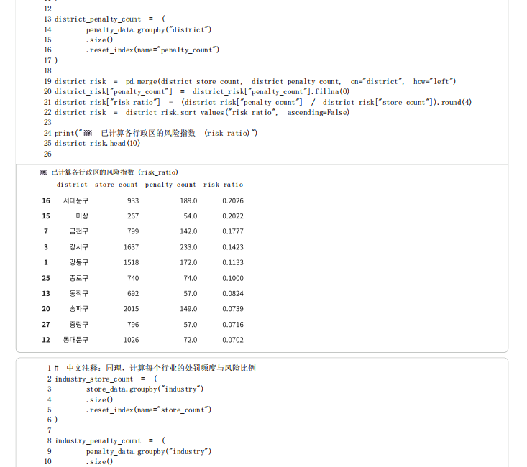
- 주차별 목표 및 작업 / 数据处理

Slide 25
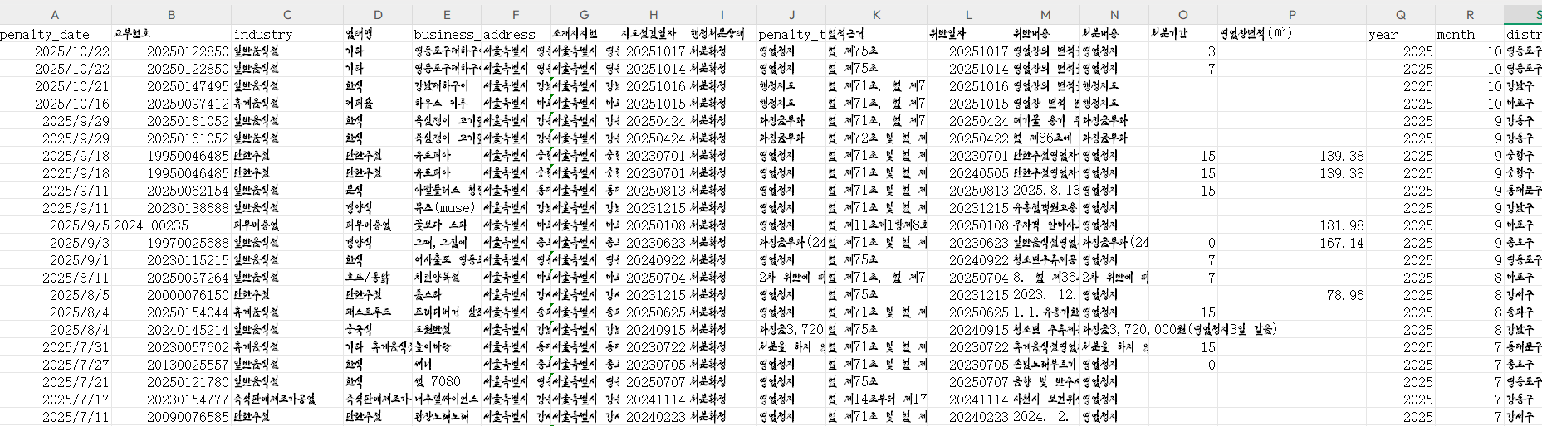
- 주차별 목표 및 작업 / 数据处理

Slide 26
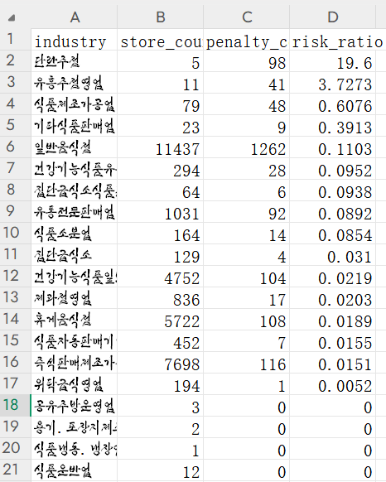
- 주차별 목표 및 작업 / 数据处理

Slide 27
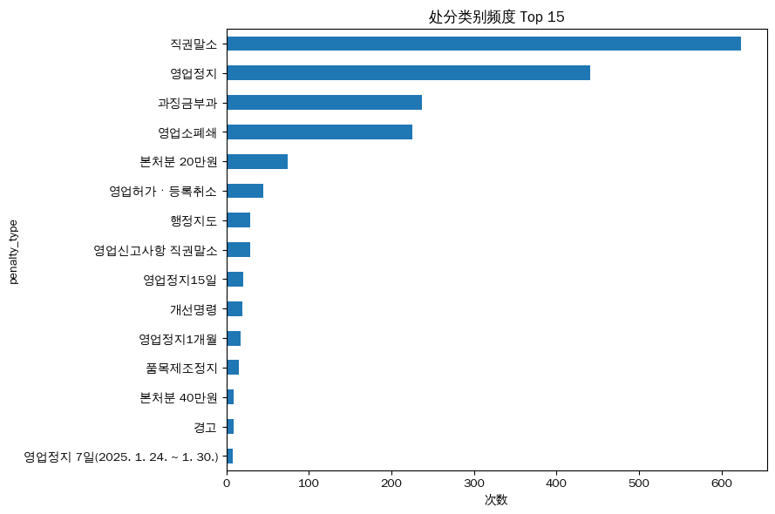
프로젝트 성과 전시 / 项目成果展示
- 시각화 / 可视化
요약: 처벌 유형의 빈도 분포를 보면, 직권에 의한 등록 말소와 영업 정지가 가장 흔한 처분 방식으로, 그 빈도가 벌금, 행정 지도 또는 경고 등 유연한 수단보다 훨씬 높다. 이는 규제 실무에서 위반 행위를 통제하기 위해 영업 정지나 등록 말소 같은 강제적 조치를 선호하는 반면, 벌금과 시정 명령은 보조 수단으로 활용됨을 시사한다.
总结：从处罚类型的频次分布来看，依职权注销与经营停业是最常见的处分方式，其频率远高于罚金、行政指导或警告等软性手段，这表明监管实践中更倾向于通过停业、注销等强制性措施来治理违规行为，而罚金和整改命令则作为辅助手段出现。
분류 범주 빈도

Slide 28
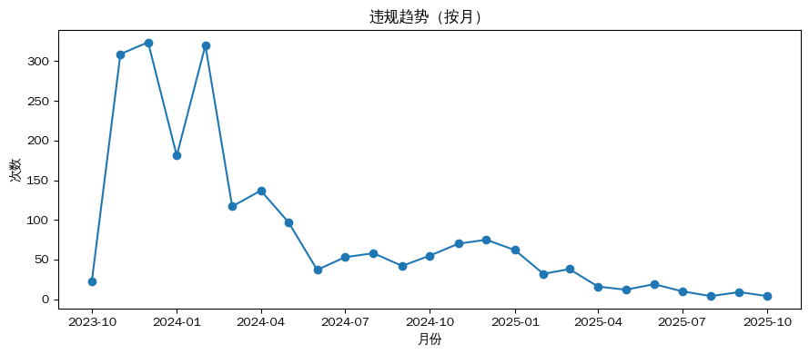
프로젝트 성과 전시 / 项目成果展示
- 시각화 / 可视化
요약: 위반 추세를 보면, 2023년 말 위반 건수가 정점을 찍은 후 2024년부터 급격히 감소했으며, 이후 전반적으로 지속적인 하락세를 보이며 2025년에는 낮은 수준을 유지하고 있다. 이는 엄격한 규제와 처벌 하에서 위반 행위가 점차 효과적으로 통제되고 있음을 시사한다.
总结：从违规趋势来看，2023 年底违规次数出现高峰后自 2024 年起快速回落，此后整体呈持续下降并在 2025 年维持在较低水平，说明在严格的监管处罚下，违规行为已得到逐步有效控制。
위반 추세

Slide 29
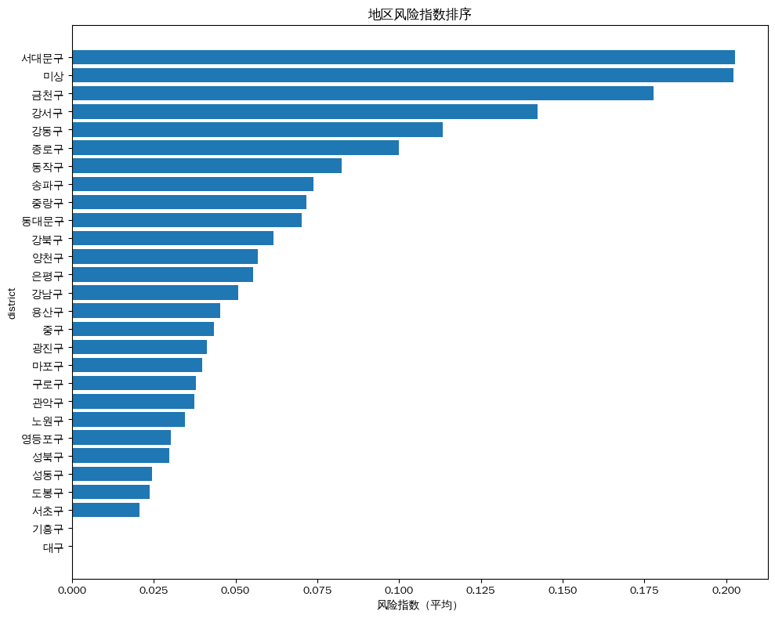
프로젝트 성과 전시 / 项目成果展示
- 시각화 / 可视化
요약: “지역 위험 지수 순위”를 통해 위험이 소수 지역에 집중되어 있음을 알 수 있으며, 특히 서대문구, 미상 지역 및 금천구 등의 지수가 가장 높고, 나머지 대부분의 구의 위험 지수는 상대적으로 낮으며 단계적으로 감소하는 롱테일 분포를 보인다.
总结：从“地区风险指数排序”可以看出，风险主要集中在少数区域，尤其是 西大门区和 金川区等地指数最高，其余大部分区的风险指数相对较低且呈逐级递减的长尾分布。
지역 위험 지수 순위

Slide 30
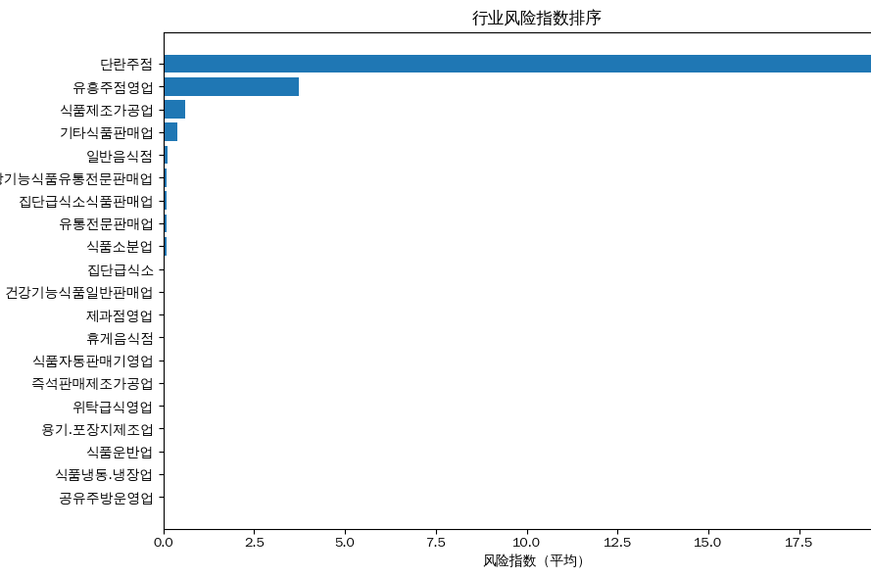
프로젝트 성과 전시 / 项目成果展示
- 시각화 / 可视化
요약: “업종 위험 지수 순위”를 통해 위험이 “단란주점”과 “유흥주점영업” 등 바 업종에 집중되어 있음을 알 수 있으며, 해당 업종의 위험 지수는 다른 식품 관련 업종보다 훨씬 높습니다. 나머지 업종은 전반적으로 위험 수준이 낮으며 그 차이가 뚜렷합니다.
总结：从“行业风险指数排序”可以看出，风险高度集中在家庭式酒馆和娱乐酒吧营业等酒吧类业态，其风险指数远高于其他食品相关行业，其余行业整体风险水平较低且差距明显。
산업 위험 지수 순위

Slide 31
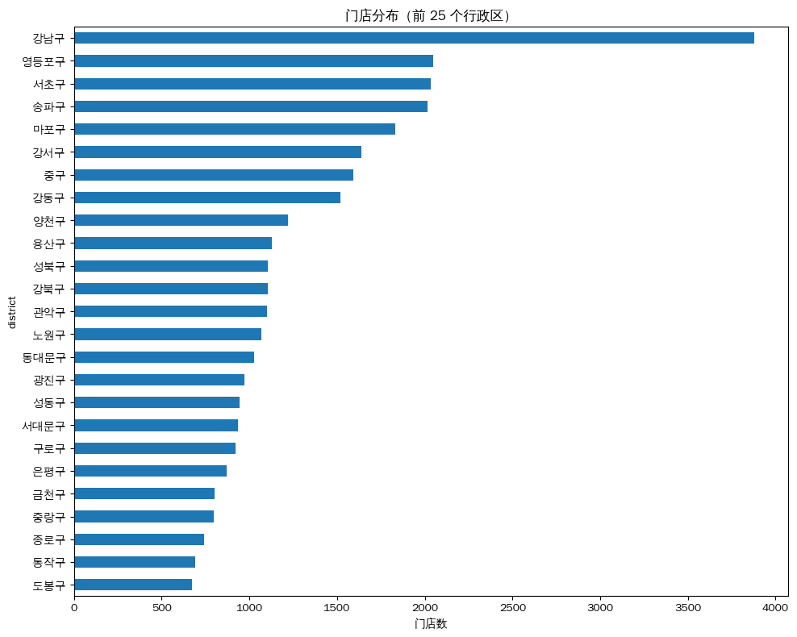
프로젝트 성과 전시 / 项目成果展示
- 시각화 / 可视化
요약: “매장 분포(상위 25개 행정구역)”를 통해 볼 때, 매장은 주로 강남구에 집중되어 있으며, 그 다음으로 영등포구, 서초구, 송파구 등 핵심 상권에 위치해 있다. 나머지 행정구역의 매장 수는 상대적으로 적으며, 전체적으로 뚜렷한 상위 집중 현상을 보인다.
总结：从“门店分布（前25个行政区）”可以看出，门店主要高度集中在江南区，其次是永登浦区、瑞草区、松坡区等核心商圈，其余行政区门店数量相对较少，整体呈现明显的头部集中特征。
매장 분포(상위 25개 행정구역)

Slide 32
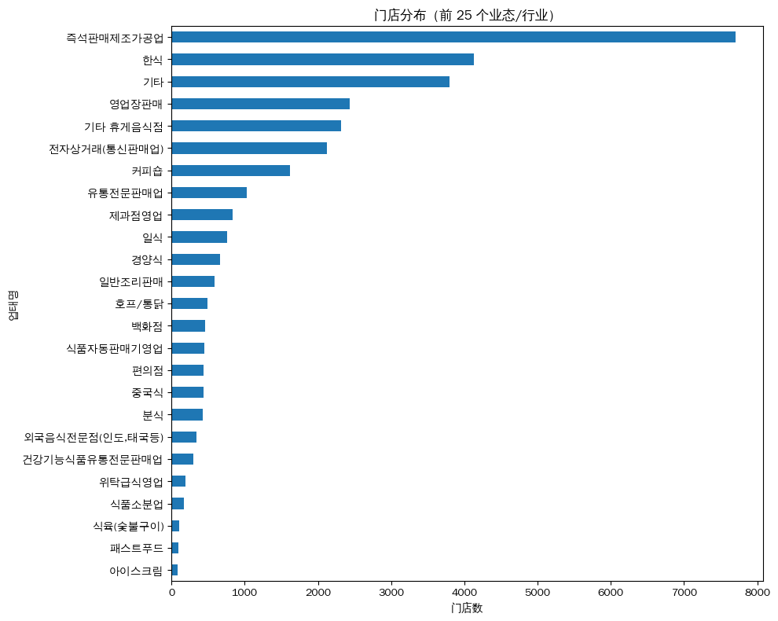
프로젝트 성과 전시 / 项目成果展示
- 시각화 / 可视化
요약: “매장 분포(상위 25개 업태/업종)”를 통해 매장 수가 “즉석 판매 제조 가공업”, ‘한식’, “기타” 등 소수 업태에 집중되어 있음을 알 수 있다. 이 중 즉석 판매 제조 가공업 매장 수가 가장 많으며, 영업장 판매, 커피숍, 편의점 등 나머지 업종은 감소하는 롱테일 분포를 보인다.
总结：从“门店分布（前25个业态/行业）”可以看出，门店数量高度集中在“即食销售制造加工业”“韩食”“其他”等少数业态，其中即食销售制造加工业门店数最多，其余如营业场所销售、咖啡店、便利店等行业呈递减的长尾分布。
매장 분포(상위 25개 업태/업종)

Slide 33
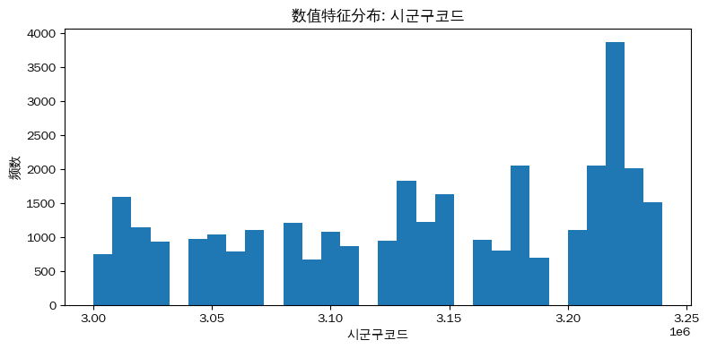
프로젝트 성과 전시 / 项目成果展示
- 시각화 / 可视化
요약: 시·군·구 코드의 수치 분포는 다중 피크 분산 형태를 보이며, 표본은 주로 소수의 코드 구간(예: 약 3.21×10⁶ 대)에 집중되어 있다. 이는 기업 기록이 일부 시·군·구에 고도로 집중되어 있고 다른 지역은 상대적으로 적음을 시사한다.
总结：市郡区代码的数值分布呈多峰离散形态，样本主要集中在少数几个代码区间（如约 3.21×10⁶ 一带），说明企业记录在部分市郡区高度集中、其他地区相对较少。
시·군·구 코드의 수치 분포

Slide 34
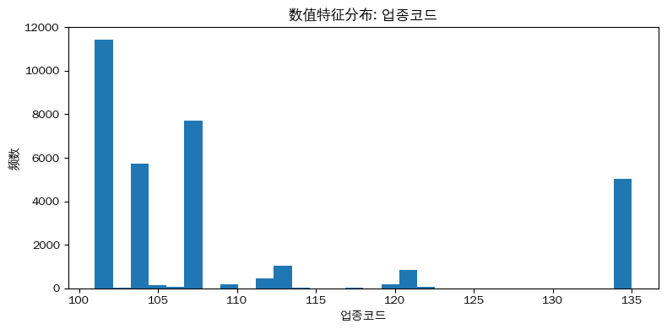
프로젝트 성과 전시 / 项目成果展示
- 시각화 / 可视化
요약: 산업 코드의 수치 분포는 극도로 불균형하며, 표본이 소수 산업 코드(예: 101~108, 135 등)에 집중되어 있고 나머지 코드의 빈도는 매우 낮거나 거의 제로에 가깝다. 이는 산업 구조가 소수 주요 업태에 현저히 편중되어 있음을 시사한다.
总结： 行业代码的数值分布极不均衡，样本高度集中在少数几个行业代码（如 101～108 和 135 等），其余代码频数很低甚至接近为零，说明行业结构明显偏向少数头部业态。
산업 코드의 수치 분포

Slide 35
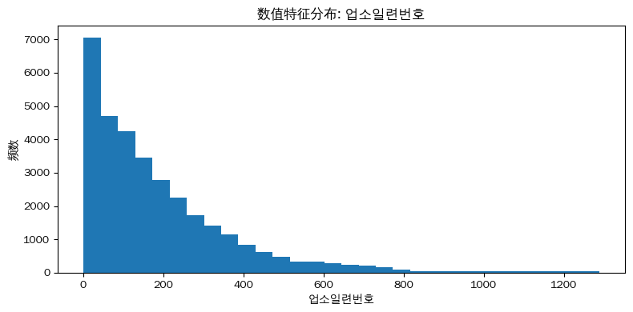
프로젝트 성과 전시 / 项目成果展示
- 시각화 / 可视化
요약: 해당 특성의 분포는 오른쪽으로 치우친 긴 꼬리를 보이며, 영업장소 일련번호는 주로 매장 입력 순서를 반영할 뿐 업무 속성을 나타내지 않음을 시사합니다. 대부분의 매장이 비교적 작은 번호 구간에 집중되어 있으므로, 후속 모델링에서는 연속 수치 특성보다는 식별자 필드로 사용하는 것이 더 적합합니다.
总结：该特征的分布呈右偏长尾，说明营业场所序列号主要反映的是门店录入顺序而非业务属性，大多数门店集中在较小编号区间，因此在后续建模中更适合作为标识字段而不是连续数值特征使用。
영업장소 일련번호 분포

Slide 36
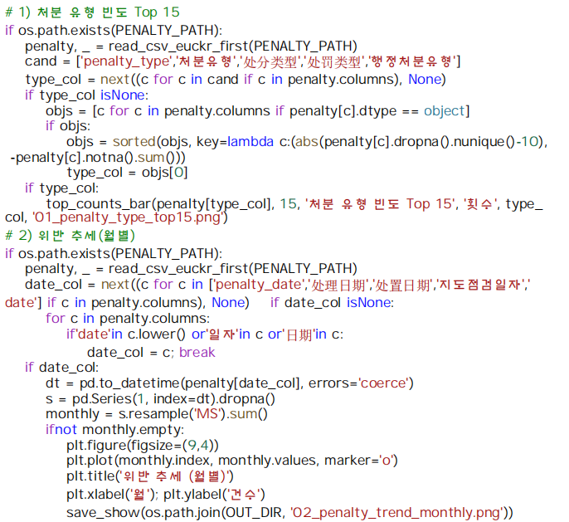
- 데이터 시각화 / 数据可视化

Slide 37
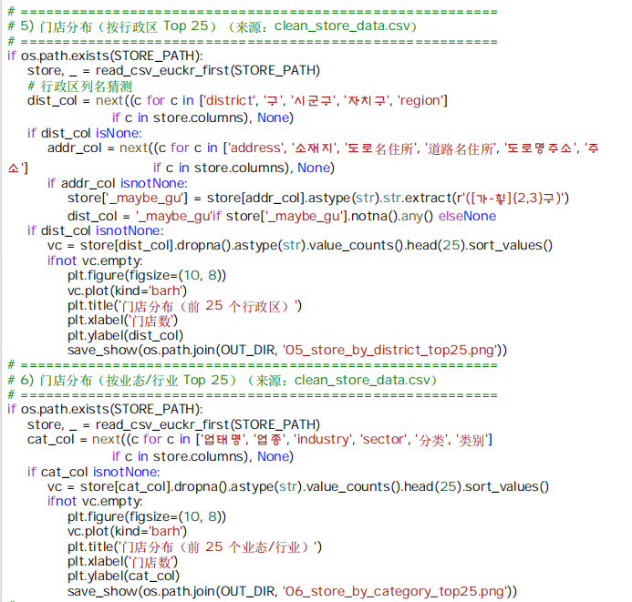
- 데이터 시각화 / 数据可视化

Slide 38
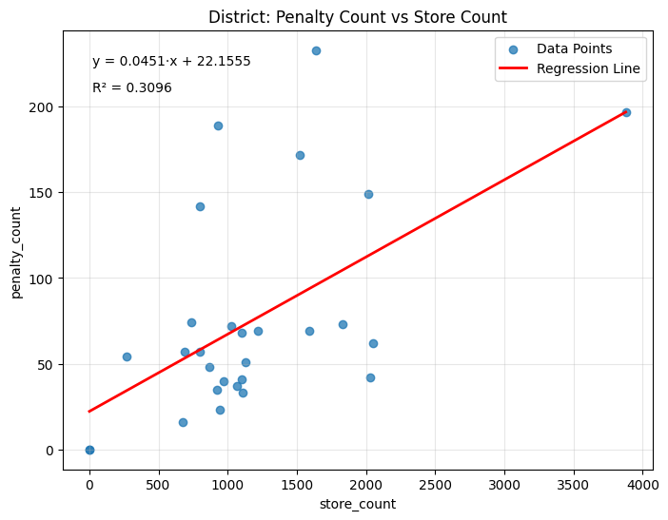
프로젝트 성과 전시 / 项目成果展示
- 데이터 분석 / 数据分析
요약: 회귀 분석 결과, 각 행정구역의 매장 수와 처벌 횟수 사이에는 유의미하지만 중간 정도의 양의 상관관계(R²≈0.31)가 존재한다. 즉, 일반적으로 매장 수가 많을수록 처벌 횟수도 많아지지만, 여전히 상당 부분의 차이는 다른 요인에 의해 결정된다.
总结： 回归结果表明，各行政区的门店数量与处罚次数之间存在显著但中等强度的正相关关系（R²≈0.31），即门店越多一般被处罚次数越多，但仍有相当一部分差异由其他因素决定。

Slide 39
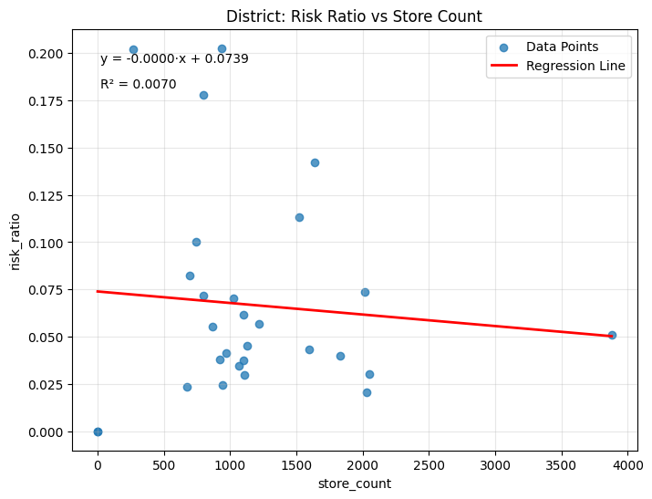
프로젝트 성과 전시 / 项目成果展示
- 데이터 분석 / 数据分析
요약: 회귀 분석 결과, 각 행정구역의 위험 비율과 매장 수 사이에는 거의 선형 관계가 존재하지 않음(R²≈0.007, 기울기 ≈ 0)을 보여준다. 이는 매장 수가 많은 지역이 반드시 “평균 위반 위험”이 더 높거나 낮지 않음을 시사한다.
总结：回归结果显示，各行政区的风险比与门店数量几乎不存在线性关系（R²≈0.007，斜率接近 0），说明门店越多的地区并不会因此在“平均违规风险”上更高或更低。

Slide 40
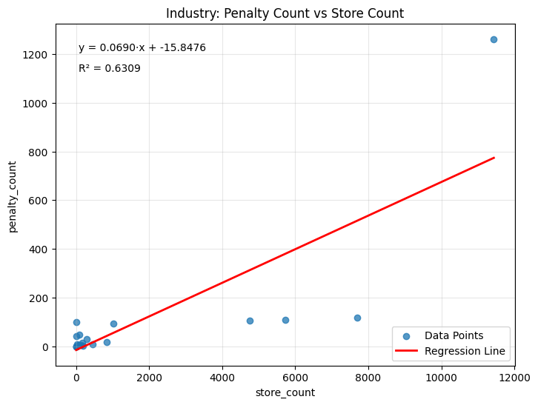
프로젝트 성과 전시 / 项目成果展示
- 데이터 분석 / 数据分析
요약: 업종별로 볼 때, 매장 수와 처벌 횟수 사이에는 강한 선형 양의 상관관계가 존재한다(R²≈0.63). 매장이 많을수록 해당 업태의 전체 위반 횟수가 높아지며, 업종 규모는 처벌 총량에 대해 강한 설명력을 가진다.
总结：按行业来看，门店数量与处罚次数之间存在较强的线性正相关关系（R²≈0.63），门店越多的业态整体违规次数越高，行业规模对处罚总量具有较强的解释力。

Slide 41
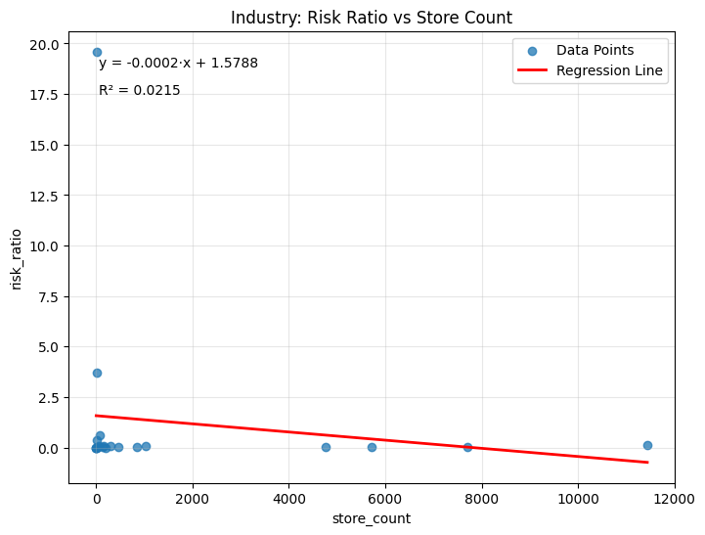
프로젝트 성과 전시 / 项目成果展示
- 데이터 분석 / 数据分析
요약: 산업 차원에서 볼 때, 위험 비율과 매장 수 사이에는 거의 선형 관계가 없다(R²≈0.02, 기울기는 약간 음수). 이는 산업 규모가 커진다고 해서 '매장당 평균 위반 위험'이 현저히 증가하거나 감소하지 않음을 의미하며, 위험 차이는 주로 산업 자체 특성 등 다른 요인에 의해 결정된다.
总结：从行业层面看，风险比与门店数量几乎没有线性关系（R²≈0.02，斜率略为负），说明行业规模越大并不会明显提高或降低“单店平均违规风险”，风险差异主要由行业自身特性等其他因素决定。

Slide 42
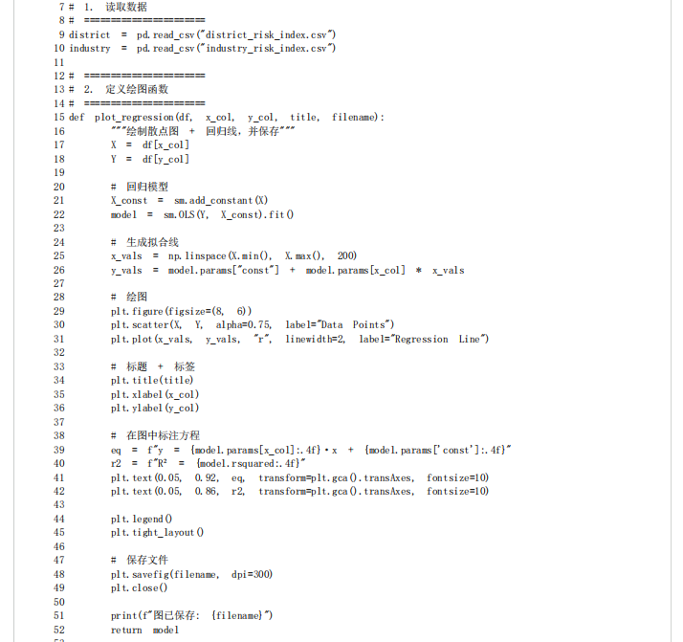
- 데이터 분석 / 数据分析

Slide 43
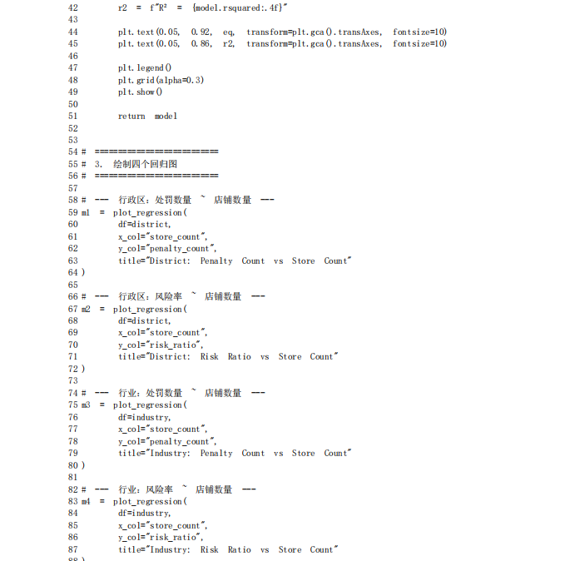
- 데이터 분석 / 数据分析

Slide 44
프로젝트 성과 전시 / 项目成果展示
- 데이터 분석 / 数据分析
종속변수: 기업 존속 여부. 존속 여부는 해당 업태에서의 기업 발전 상태를 증명하며, 존속이 많을수록 해당 업태 시장 환경이 건강하고 발전에 적합함을 나타낸다. 반대로 발전에 부적합하다.
독립변수: 처벌 횟수, 처벌 유형, 지역 위험도, 업종 위험 등급 등
서울시 음식점업 행정처벌 데이터를 기반으로 “처벌 총량-점포 규모-단일 점포 위험도”의 3단계 구조 지표 체계를 구축하였다. 점포 수를 규모 변수로, 처벌 건수와 위험률을 결과 변수로 삼아 일반최소제곱회귀분석을 통해 행정구역 및 업종 차원의 규모 효과와 구조적 위험 차이를 검증하였다.
因变量：企业存续情况
存续可证明企业在该业态的发展状况，存续多说明该业态市场环境健康，适合发展。反之不适合发展。
自变量：处罚次数、处罚类型、地区风险、行业风险等级等
基于首尔市餐饮业行政处罚数据构建了“处罚总量—店铺规模—单店风险”三层结构指标体系，以店铺数量作为规模变量，以处罚数量与风险率作为结果变量，运用普通最小二乘回归检验行政区与行业层面的规模效应与结构性风险差异。

Slide 45
프로젝트 성과 전시 / 项目成果展示
- 데이터 분석 / 数据分析
分析中用到的统计方法：
A.归一化风险指标(Risk Normalization)
用 penalty_count/store count 得到“单店风险“指标
B.一元线性回归(Simple Linear Regression/OLS)
用于判断 risk ratio 与 store count 是否存在统计关系
C.显著性检验(Hypothesis Testing)
假设检验:
  Ho:β=0(风险率与规模无关)
  H:β≠0(风险率与规模有关)
D.可视化检验(Scatter +Regression Line)
把 risk ratio 作为 Y,把 store count 作为X。看趋势是否明显
분석에 사용된 통계 방법:
A.위험 정상화 지표(Risk Normalization)
penalty_count/store count로 “단일 매장 위험” 지표를 산출합니다.
B.단순 선형 회귀(Simple Linear Regression/OLS)
위험 비율과 매장 수 사이에 통계적 관계가 있는지 판단하기 위한
C.유의성 검정(Hypothesis Testing)
가설 검정:
Ho: β=0 (위험률이 규모와 무관함)
H: β≠0 (위험률이 규모와 관련됨)
D.시각화 검정(산점도 + 회귀선)
위험 비율을 Y로, 매장 수를 X로 설정합니다. 추세가 뚜렷한지 확인합니다.

Slide 46
프로젝트 성과 전시 / 项目成果展示
- 데이터 분석 결과 / 数据分析结果
1. 서울 지역의 처벌은 ‘중벌형’ 조치인
직권말소, 영업정지, 영업소폐쇄, 과징금부과 등 네 가지 유형에 집중되어 대부분의 기록을 차지한다. 서울 음식점 업계의 규제는 '경고성 조치'가 아니라 문제가 발견되면 처벌이 바로 영업 계속 자격에 영향을 미친다.
분석: 위생과 규정 준수는 사업 초기부터 철저히 이행해야 한다. 일단 처벌이 내려지면 비용이 매우 크기 때문이다. '경미한 처벌'은 서울에서 실제 적용되는 경우가 매우 드물므로, 운에 맡기는 마음가짐은 금물이다.
1. 首尔地区处罚高度集中在“重罚型”措施
职权注销、营业停止、营业所关闭、罚金，这四类处罚占据了大部分记录。首尔餐饮业的监管不是“轻敲警钟”，而是一旦发现问题，处罚直接影响继续营业的资格。
分析： 必须把卫生与合规放在经营初期就做到位，因为处罚一旦落下，成本极高。 不可抱侥幸心理，因为“轻处罚”在首尔的实际应用中非常少。

Slide 47
프로젝트 성과 전시 / 项目成果展示
- 데이터 분석 결과 / 数据分析结果
2. 지역별 차이가 뚜렷하며 일부 구역은 '고위험 지역'으로 분류됩니다.
일부 행정구역의 처벌 기록량이 현저히 높음
다른 지역은 위반 사례가 드물게 발생
상업 밀집도 높음(가게 많음 → 점검 빈도 증가)
표적 규제 강도 강화
인파가 많은 지역은 위생 문제 발생 가능성이 높음
분석: 매장 개설 시 대상 행정구역의 감독 빈도와 과거 처벌 이력을 파악해야 합니다. '고감독 구역'에서는 규정을 엄격히 준수해야 하며, 특히 위생, 허가, 배기 가스 배출, 식재료 보관 등에 각별히 주의해야 합니다.
2.地区差异明显某些区是“高风险地带”
部分行政区处罚记录量明显更高
另一些区域违规模式稀疏
商业密度高（店多 → 检查多）
针对性监管力度强
人流密集区容易发生卫生问题
分析：开店需要了解目标行政区的监管频率与历史处罚情况。在“高监管区”，必须严格遵守规范，尤其注意卫生、许可、油烟排放、食材储存等项目。

Slide 48
프로젝트 성과 전시 / 项目成果展示
- 데이터 분석 결과 / 数据分析结果
3. 위험 등급 분포가 집중되어 있으며, 극고위험 지역은 적지만 경계해야 합니다.
분석: 음식 종류가 고위험군(해산물, 생식, 육류 가공품 등)에 속할 경우 더욱 엄격한 내부 관리가 필요합니다. 대상 지역 자체가 고위험 지역일 경우 더 빈번한 불시 점검에 직면하게 됩니다.
3.危险等级分布集中，极高风险区虽少但要警惕
分析：如果餐饮品类属于高风险（如海鲜、生食、肉类加工），更需要严格的内部管理。如果目标地区本身是高风险区，会面临更频繁的抽查。

Slide 49
프로젝트 성과 전시 / 项目成果展示
- 데이터 분석 결과 / 数据分析结果
4. 차트는 수치 변수가 긴 꼬리를 보인다는 것을 보여줍니다: 이는 “소수의 중대한 위반”이 막대한 손실을 초래할 수 있음을 의미합니다.
많은 금액과 위반 지표는 편태 분포를 보이며
소수의 심각한 위반이 극단적으로 높은 벌금이나 강제 폐쇄로 이어집니다
분석: 예산의 일부를 투입하여 “위험 대비금”과 “위생 설비 예산”을 마련하는 것이 필요합니다. 자동화 및 지능형 위생 모니터링 장비(예: 온도 기록기, 자동 연기 감지기 등) 설치를 고려하십시오.
4.图表显示数值变量呈长尾：意味着“少数重大违规”会带来巨大损失
不少金额与违规指标是偏态分布
少数严重违规导致极端高额罚金或强制关停
分析：投入一部分预算建立“风险留存金”与“卫生设备预算”是必要的。考虑安装自动化、智能化卫生监控设备（例如温度记录仪、自动油烟监测等）

Slide 50
프로젝트 성과 전시 / 项目成果展示
- 경영 리스크 방어 메커니즘 연구 / 经营风险防控机制研究
1. 허가증 및 등록 절차는 완전히 규정 준수해야 합니다. “직권 취소” 및 “영업 정지” 발생률이 매우 높은 것은 많은 처벌이 사소한 문제가 아니라 허가증, 신고, 등록 관련 규정 미준수로 인한 것임을 시사합니다.
✔ 규정에 따라 개업 등록 완료
✔ 필수 서류 누락 없이 제출
✔ 미신고 확장 금지(예: 허가 없는 좌석 구역 추가 등)
✔ 식품위생허가증 정기적 갱신
1.许可证与登记手续要完全合规
因为“职权注销”“营业停止”出现率极高，说明很多处罚不是小问题，而是许可证、申报、登记类不合规导致的。
✔ 按规定完成开业登记
✔ 不漏交必需文件
✔ 不做未申报扩张（如增加无许可座位区等）
✔ 及时更新食品卫生许可证

Slide 51
프로젝트 성과 전시 / 项目成果展示
- 경영 리스크 방어 메커니즘 연구 / 经营风险防控机制研究
2. 위생 및 식품 안전은 반드시 “핵심 운영 비용”으로 취급해야 합니다.
처벌 현황도에서 보듯이: 영업 정지 및 폐쇄가 주된 처벌 수단으로 나타났으며, 이는 위생 문제가 주요 유발 요인 중 하나임을 시사합니다.
✔ 표준화된 청소 절차 도입
✔ 냉장 온도 기록 관리
✔ 주방 위생 구역 구분
✔ 해충 및 쥐 방지 대책
✔ 원재료 입고 증빙 서류 보관
2.卫生与食品安全必须作为“核心运营成本”对待
处罚图显示：执法以营业停止、关停为主，说明卫生问题是主要触发点之一。
✔ 引入标准化清洁流程
✔ 冷藏温度记录
✔ 厨房卫生分区
✔ 防虫防鼠措施
✔ 原料进货凭证留档

Slide 52
프로젝트 성과 전시 / 项目成果展示
- 경영 리스크 방어 메커니즘 연구 / 经营风险防控机制研究
3.규제 강도 높은 지역에서는 특히 규정 준수 비용에 유의해야 합니다
지역별 분포도에서 확인:
✔ 개점 전 해당 지역의 최근 몇 년간 처벌 기록 조사
✔ 유동인구가 많은 지역 선택 시 → 예상 점검 빈도 증가
✔ 쓰레기 보관, 기름 연기 배출, 악취 문제는 사전에 처리해야 함3.
3.在监管高频地区需特别注意合规成本
来自地区分布图：
✔ 开店前考察该区近几年处罚记录
✔ 若选在人流密集区 → 预期抽查频率更高
✔ 垃圾储存、油烟排放、气味问题要提前处理

Slide 53
프로젝트 성과 전시 / 项目成果展示
- 경영 리스크 방어 메커니즘 연구 / 经营风险防控机制研究
4. “고액 벌금 + 영업정지 위험”을 피하는 일반적 위반 사항
다음 행위는 “위반 시 중징계” 대상입니다:
규정 미준수 식재료 보관
유통기한 지난 원재료 사용
위생 기준 미달
무허가 영업
무자격 직원 작업
불법 배기 가스 또는 폐수 배출
이러한 위반은 서울 지역에서 경미한 처벌을 받기 거의 불가능합니다.
4.避免“高罚金+停业风险”的常见违规
以下行为属于“一旦违规就是重罚”：
未按规定储存食材
使用过期原料
卫生条件未达标
未经许可经营
无证员工操作
非法排放油烟或污水
这些在首尔地区几乎不会得到轻微处罚。

Slide 54
프로젝트 성과 전시 / 项目成果展示
- 경영 리스크 방어 메커니즘 연구 / 经营风险防控机制研究
5. 정기적인 내부 점검 실시 및 간단한 ‘자체 점검표’ 마련
고빈도 처벌이 집중된다는 것은 위반 유형이 비교적 예측 가능함을 의미합니다. 업체에서는 다음을 준비할 것을 권장합니다:
매일 영업 시작 전 점검표
주방 위생 자체 점검 목록
냉장 온도 기록표
식재료 배치 추적 기록
이러한 자체 점검 체계는 영업 정지 위험을 크게 낮출 수 있습니다.
5.进行定期内部检查，建立简单的“自检表”
因为高频处罚集中，说明违规类型比较可预测。建议商家准备：
每日开店检查表
厨房卫生自检清单
冷藏温度记录表
食材批次追溯记录
这种自检机制能极大降低触发停业的风险。

Slide 55
요약
总结

Slide 56
모든 차트와 분석을 종합하면
서울 음식점의 생존 핵심은 다음과 같다:
고빈도 중징계 회피 + 규제 압력이 적절한 지역 선택 + 지속적인 규정 준수 관리 구축.
이것이 데이터가 제시하는 가장 명확한 답이다.
综合所有图表和分析
首尔餐饮店的生存关键在于：
避免高频重罚 + 选择监管压力合适的地区 + 建立持续的合规管理。
这是数据给我们的最清晰的答案。

Slide 57
참고자료 / 参考资料
- 데이터 출처 / 数据来源
- 참고문헌 및 링크 / 参考文献与链接
서울열린데이터광장/首尔开放数据广场: https://data.seoul.go.kr
식품위생법 /食品卫生法(Food Sanitation Act of Korea)
서울특별시 행정처분 조례/《首尔特别市行政处分条例》
Python Data Analysis Library Documentation/Python数据分析库文档
공공데이터포털/公共数据门户 (data.go.kr)

Slide 58
이번 학기 노 교수님의 세심한 강의와 열정적인 지도에 진심으로 감사드립니다
衷心感谢卢教授本学期的悉心授课与热情指导

